Slide 1
The DeepQA Approach
Door Chang & Tim

Slide 2
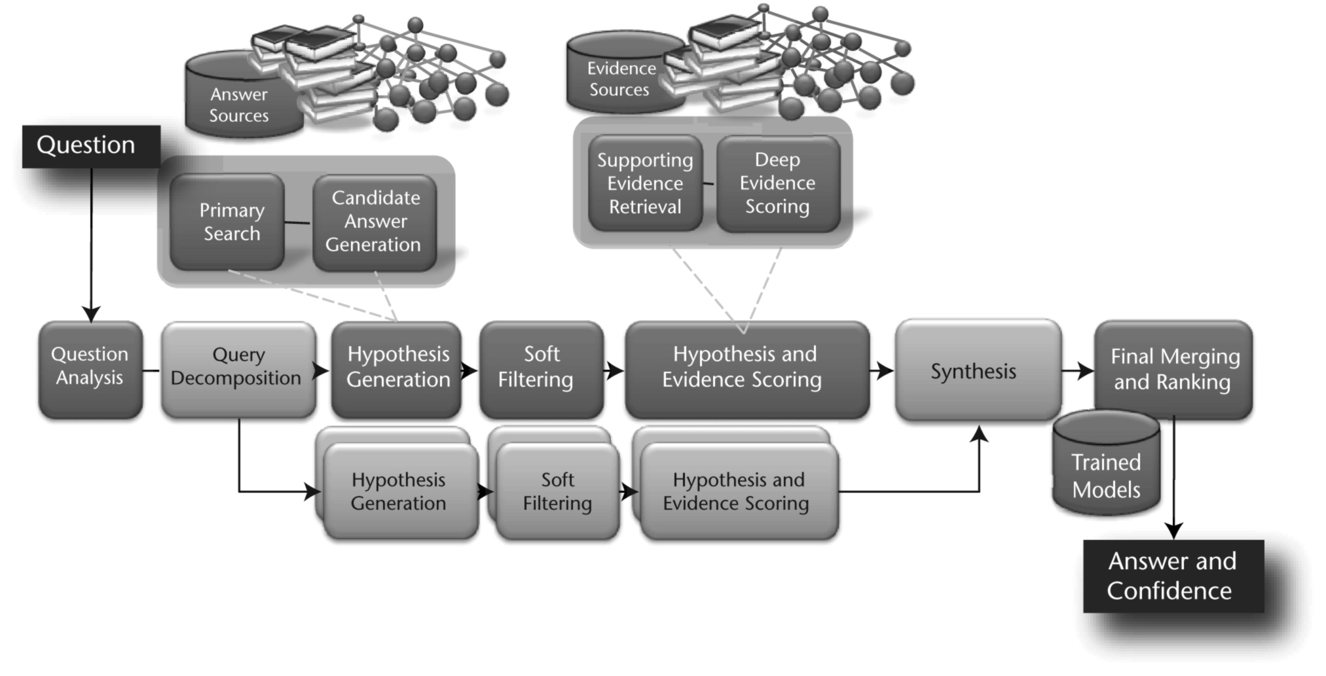
Fases Watson

Slide 3
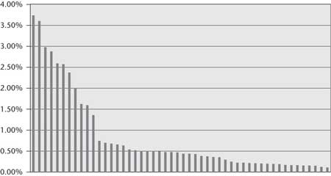
Question analysis
Question classification
Extra controle
Focus and LAT detection
Relation detection
Veel ruimte voor verbetering(figuur hiernaast)
Decomposition
Approximate Distribution of the 50 Most Frequently Occurring Freebase Relations in 20,000 Randomly Selected Jeopardy Clues

Slide 4
Hypothesis generation
Primary search
- database doorzoeken
closed LATs
Candidate answer question
- zoektechnieken toepassen

Slide 5
Volgende fase: soft filtering
Beheert bronnen
Precisie verhogen

Slide 6
Hypothesis and Evidence Scoring
Evaluation Process
Evidence Retrieval
Scoring

Slide 7
Final Merging and Ranking
Answer Merging
Ranking and Confidence Estimation

Slide 8
Jeopardy
Snelheid
strategy

Slide 9
Waar zou een systeem zoals DeepQA handig zijn in het dagelijks leven??

Slide 10
Welke vraag roept het artikel bij je op?

